Slide 1

Состояние здоровья авиационного персонала гражданской авиации в 2014 г. по результатам стационарного обследования в ЦКБ ГА
Б.Г. Потиевский

Slide 2
РАСПРЕДЕЛЕНИЕ ПОСТУПИВШИХ В ОТДЕЛЕНИЕ ПАЦИЕНТОВ ПО МЕСЯЦАМ

Slide 3
СТРУКТУРА ПАЦИЕНТОВ, ВЫПИСАННЫХ ИЗ ОТДЕЛЕНИЯ В 2013 - 2014 гг.
2014 г. Категория авиационного персонала | Кол-во пациентов | Число койко-дней
 |  | среднее | наим. | наиб.
Диспетчеры УВД | 29 | 13,03 | 1 | 25
Бортпроводники и бортоператоры | 18 | 13,94 | 10 | 22
Курсанты | 82 | 10,93 | 1 | 34
Летный состав | 790 | 11,05 | 1 | 30
Прочие | 11 | 11,18 | 4 | 18
Итого | 930 | 11,16 | 1 | 34
2013 г. Категория авиационного персонала | Кол-во пациентов | Число койко-дней
 |  | среднее | наим. | наиб.
Диспетчеры УВД | 29 | 13,66 | 3 | 29
Бортпроводники и бортоператоры | 11 | 14,64 | 8 | 25
Курсанты | 53 | 12,3 | 1 | 33
Летный состав | 802 | 10,72 | 1 | 31
Прочие | 35 | 10,97 | 3 | 22
Итого | 930 | 10,96 | 1 | 33

Slide 4
ФЕДЕРАЛЬНЫЕ АВИАЦИОННЫЕ ПРАВИЛА МЕДИЦИНСКОЕ ОСВИДЕТЕЛЬСТВОВАНИЕ ЛЕТНОГО, ДИСПЕТЧЕРСКОГО СОСТАВА, БОРТПРОВОДНИКОВ, КУРСАНТОВ И КАНДИДАТОВ, ПОСТУПАЮЩИХ В УЧЕБНЫЕ ЗАВЕДЕНИЯ ГРАЖДАНСКОЙ АВИАЦИИ (в ред. Приказов Минтранса России от 28.04.2003 N 125, от 01.11.2004 N 27, от 28.11.2014 N 325, с изм., внесенными решением Верховного Суда РФ от 16.02.2011 N ГКПИ10-1682, Приказом Минтранса России от 19.09.2012 N 35)
11) стационарное медицинское обследование проводится, как правило, в срок до 14 дней, временная нетрудоспособность оформляется в установленном порядке;
Приказ Минздравсоцразвития России от 29.06.2011 N 624н (ред. от 24.01.2012) "Об утверждении Порядка выдачи листков нетрудоспособности" (Зарегистрировано в Минюсте России 07.07.2011 N 21286)
26. Листок нетрудоспособности не выдается гражданам:
проходящим периодические медицинские осмотры (обследования), в том числе в центрах профпатологии;
В указанных случаях по просьбе гражданина выдается выписка из медицинской карты амбулаторного (стационарного) больного.

Slide 5
ПРОДОЛЖИТЕЛЬНОСТЬ ОБСЛЕДОВАНИЯ ЛЕТНОГО СОСТАВА ( КОЙКО-ДНИ)

Slide 6
Возрастной состав лиц, обследованных в 2014 г.
Категория | Возраст | до 20 лет | 20-29 лет | 30-39 лет | 40-49 лет | 50-59 лет | 60-69 лет | 70 лет и старше | Итого
Летный состав |  | 0 | 5 | 9 | 39 | 658 | 79 | 0 | 790
Диспетчеры УВД |  | 0 | 4 | 0 | 5 | 17 | 3 | 0 | 29
Курсанты |  | 27 | 51 | 3 | 1 | 0 | 0 | 0 | 82
Бортпроводники и бортоператоры |  | 0 | 8 | 7 | 1 | 2 | 0 | 0 | 18
Прочие |  | 0 | 1 | 0 | 1 | 4 | 2 | 3 | 11
Итого |  | 27 | 69 | 19 | 47 | 681 | 84 | 3 | 930

Slide 7
Структура авиационного персонала, обследованного в 2000 – 2014 гг.

Slide 8
СТРУКТУРА ПЕРЕВОДОВ В ПРОФИЛЬНЫЕ ОТДЕЛЕНИЯ ЦКБ ГА В 2012 - 2014 гг.

Slide 9
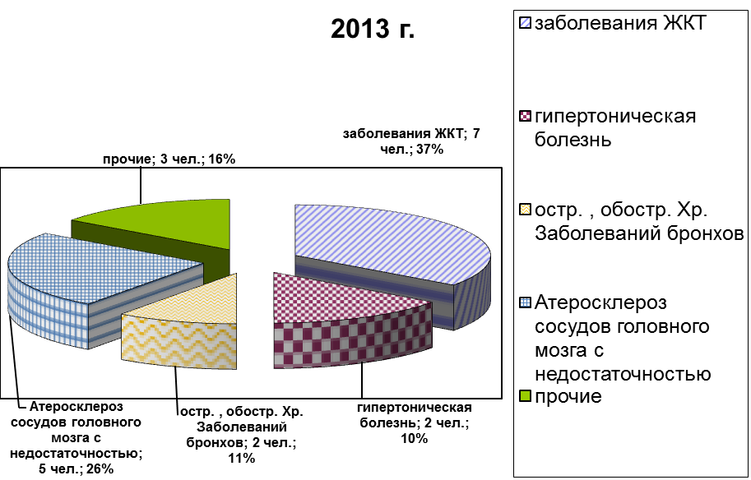
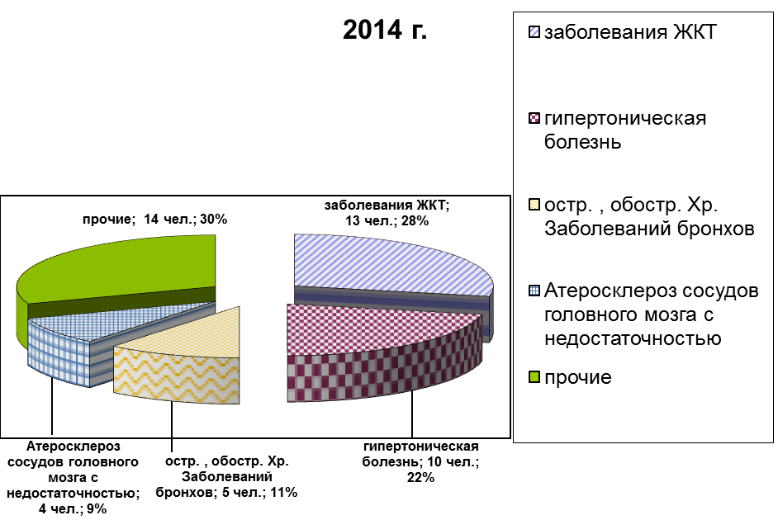
СТРУКТУРА ЗАБОЛЕВАЕМОСТИ АВИАЦИОННОГО ПЕРСОНАЛА, ЛЕЧИВШЕГОСЯ В ОТДЕЛЕНИИ

Slide 10
ЗАБОЛЕВАНИЯ, ПРЕДСТАВЛЯЮЩИЕ УГРОЗУ БЕЗОПАСНОСТИ ПОЛЕТОВ И ЖИЗНИ АВИАЦИОННОГО ПЕРСОНАЛА
Наименование диагноза | Количество больных
Атеросклероз аорты, нестабильная атеросклеротическая бляшка брюшного отд. | 1
Атеросклеротическая болезнь сердца (множественные стенозы коронарных артерий до 50%, нарушения ритма сердца) | 6
ИБС | 17
Атеросклероз сосудов головного мозга с высоким риском ОНМК | 6
Энцефалопатия | 3
Ушиб головного мозга с кровоизлиянием, подострый период | 1
Гипертоническая болезнь с высоким риском инфаркта, инсульта, внезапной смерти | 5
В 2014 г. выявлено 23 случая атеросклероза коронарных артерий, несовместимого с летным трудом, а в 2013 г. – 12. Улучшение диагностики почти в 2 раза этого, наиболее авариалогически опасного заболевания, связано с увеличением чувствительности велоэргометрической пробы при строгом соблюдении новых методических рекомендаций.

Slide 11
ЗАБОЛЕВАНИЯ, ПРЕДСТАВЛЯЮЩИЕ УГРОЗУ БЕЗОПАСНОСТИ ПОЛЕТОВ И ЖИЗНИ АВИАЦИОННОГО ПЕРСОНАЛА (ПРОДОЛЖЕНИЕ)
Выраженные нарушения ритма сердца (мерцательная аритмия, наджелудочковая пароксизмальная тахикардия, частая желудочковая экстрасистолия) | 12
Синдром WPW | 1
Сахарный диабет, впервые выявленный | 4
Мочекаменная болезнь | 7
Желчнокаменная болезнь | 2
Рак: простаты желудка прямой кишки | 6
 | 1
 | 1
Болезнь Паркинсона | 1
Наследственная тромбофилия | 1
Остеопороз с множественными переломами позвонков | 1
Цирроз печени | 1
Бронхиальная астма | 1
Нейросенсорная тугоухость (без жалоб, низкая острота слуха доказана объективными методами) | 3
ИТОГО | 81

Slide 12
Структура сопутствующих заболеваний у лиц летного состава, признанных негодными к летной работе по нейросенсорной тугоухости в 2014 г.
Наименование диагноза | Количество больных
Атеросклероз аорты, нестабильная атеросклеротическая бляшка брюшного отд. | 1
Атеросклеротическая болезнь сердца (множественные стенозы коронарных артерий до 50%, нарушения ритма сердца) | 4
ИБС | 2
Атеросклероз сосудов головного мозга с высоким риском ОНМК | 3
Гипертоническая болезнь с высоким риском инфаркта, инсульта, внезапной смерти | 2
Выраженные нарушения ритма сердца | 3
Сахарный диабет, впервые выявленный | 2
Мочекаменная болезнь | 2
Желчнокаменная болезнь | 1
Рак простаты | 1
Болезнь Паркинсона | 1
Наследственная тромбофилия | 1
Остеопороз с множественными переломами позвонков | 1
ИТОГО | 24
Из 50 человек, у которых этот диагноз был основным, 46 были признаны негодными к летной работе, что составляет 54% от общего количества негодных в 2014 г.
У 24 человек из этих лиц (52%) были выявлены заболевания, несовместимые с летной работой, что послужило причиной для предъявления отоларингологу жалоб на снижение остроты слуха и трудности в ведении радиообмена.

Slide 13
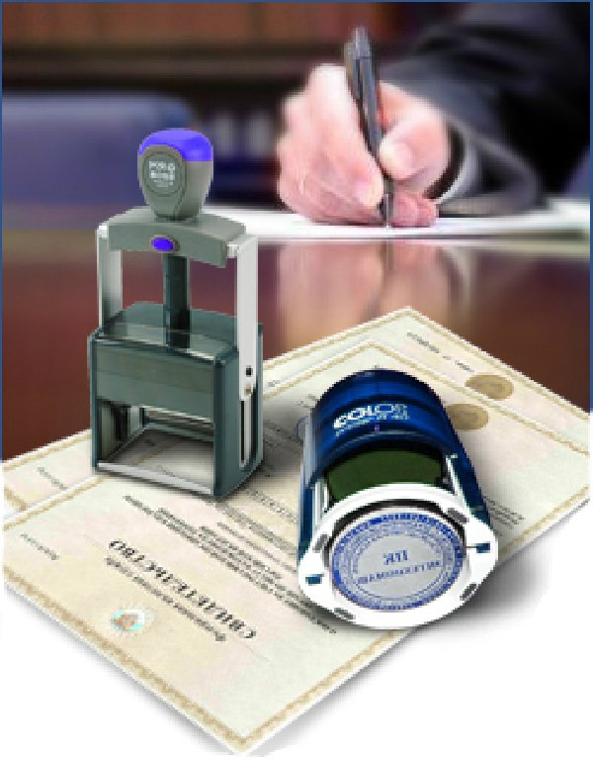
Структура заключений ЦВЛЭК по результатам стационарного обследования в 2013 и 2014 гг.
 | ГОДЕН | ЭТАПНОЕ ЗАКЛЮЧЕНИЕ | НЕГОДЕН | ИТОГО
2013 г. | 667 (77%) | 102 (12%) | 95 (11%) | 864
2014 г. | 610 (76%) | 107 (13%) | 85 (11%) | 802

Slide 14

БЛАГОДАРЮ ЗА ВНИМАНИЕ!

